Slide 1

Unreal Engine C++
UE C++ Kod Diyagramları
Mimari Yapı ve Sistem Akışlarının
Görsel Analizi ile Sunum
Hazırlayan: Recep Akkuş

Slide 2
Unreal Engine C++
UMyActorComponent

Slide 3
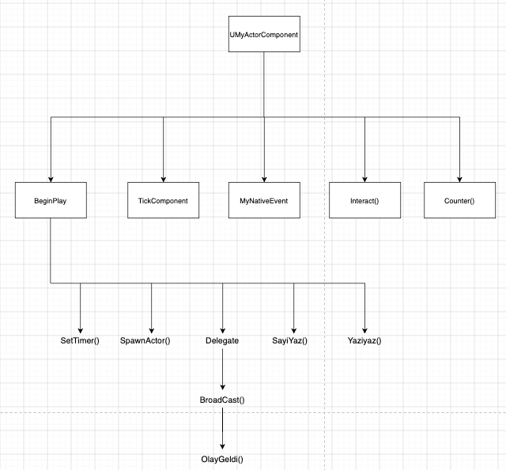
UMyActorComponent — Fonksiyon Çağrı Ağacı
->Bir component'in yaşam döngüsü ve dışarıya açtığı kapılar
Sınıfın üç farklı giriş noktası var: BeginPlay() bir kez (oyun başlarken), TickComponent() her frame, Interact() / Counter() ise dışarıdan çağrılan public kapılar.
BeginPlay() kurulum yapar: timer kurar, aktör üretir, delegate'e dinleyici bağlar ve ekrana bilgi basar. Hepsi tek seferlik.
TickComponent() sürekli çalışır ve TraceLine() ile karakterin önüne ışın gönderir; çarpan nesne Cast ile tip kontrolünden geçirilir.

Slide 4
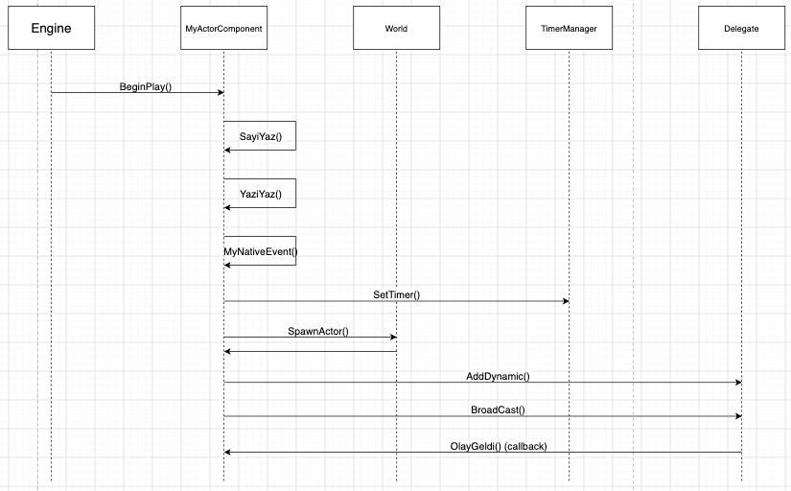
UMyActorComponent — BeginPlay Akışı (Sequence Diagram)
->Oyun başlarken component ne yapıyor?
Motor BeginPlay()'i bir kez çağırır; bundan sonrası component'in kendi kurulum sırasıdır.
Önce kendi içindeki fonksiyonlar çalışır (SayiYaz, YaziYaz, MyNativeEvent) — bunlar başka nesneye gitmez, self-message'dır.
Sonra dışarıyla konuşur: TimerManager'a zamanlayıcı kurar, World'e yeni bir aktör doğurtur, Delegate'e dinleyici bağlar.
En sonda Broadcast() ile delegate tetiklenir ve delegate geri dönüp OlayGeldi()'yi çağırır.

Slide 5
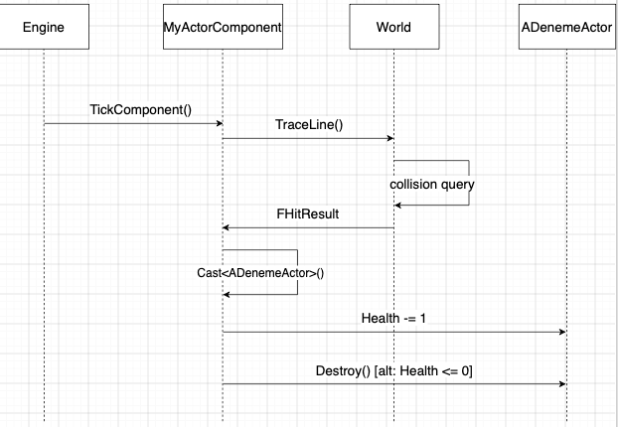
UMyActorComponent — TraceLine Akışı (Sequence Diagram)
->Her frame çalışan çarpışma sorgusu ve tip kontrolü
TickComponent() her frame tetiklenir ve TraceLine()'ı çağırır — bu akış saniyede onlarca kez tekrar eder.
Component, World'den ışın sorgusu ister; World kendi fizik sahnesinde tarama yapar ve sonucu FHitResult olarak döndürür.
Dönen nesne genel tipte (AActor*) olduğu için Cast ile gerçekten ADenemeActor olup olmadığı kontrol edilir.
Doğru tipse canı azaltılır; can sıfırın altına inerse aktör yok edilir.

Slide 6
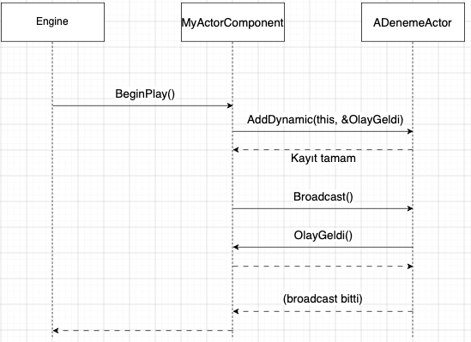
UMyActorComponent — Delegate Mekanizması (Sequence Diagram)
->HeKayıt, tetikleme ve geri çağrı
BeginPlay() içinde AddDynamic() ile delegate'e bir dinleyici kaydedilir — hangi fonksiyonun çağrılacağı burada belirlenir.
Broadcast() çağrıldığında delegate, kayıtlı tüm dinleyicileri sırayla tetikler.
OlayGeldi() bize geri döner: kontrol delegate'ten çıkıp tekrar component'e gelir.
Callback bittikten sonra kontrol delegate'e, oradan da BeginPlay()'e geri döner.

Slide 7
Unreal Engine C++
ACollisionActor

Slide 8
ACollisionActor — Fonksiyon Çağrı Ağacı
->Üç giriş noktası, üç farklı zaman
Constructor: Kutu collision bileşenini üretir ve root'a bağlar. Nesne doğarken bir kez çalışır, oyun daha başlamamıştır.
BeginPlay(): Overlap olayına dinleyici bağlar. Bu satır olmadan temas hiç fark edilmez.
BeginOverlap(): Temas oldukça tekrar tekrar çalışır. Giren aktörün içindeki component aranır, interface'i uygulayıp uygulamadığı kontrol edilir, uyuyorsa Interact() çağrılır.

Slide 9
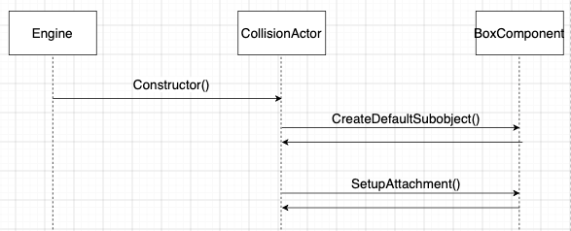
ACollisionActor — Constructor Akışı (Sequence Diagram)
->Nesne doğarken bileşen nasıl oluşuyor?
Constructor, oyun başlamadan önce nesne yaratılırken çalışır — burada henüz dünya, oyuncu veya fizik yoktur.
CreateDefaultSubobject() kutu collision bileşenini üretir. Bu fonksiyon yalnızca constructor içinde çağrılabilir.
SetupAttachment() bileşeni root'a bağlar; bağlanmazsa aktör hareket ettiğinde kutu yerinde kalır.

Slide 10
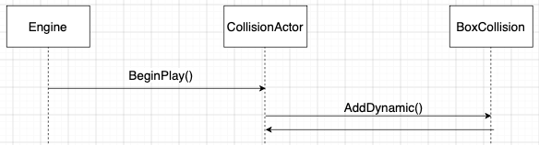
ACollisionActor — BeginPlay Akışı (Sequence Diagram)
->Temas olayına abone olmak
Oyun başladığında motor BeginPlay()'i bir kez çağırır.
AddDynamic() ile kutunun OnComponentBeginOverlap olayına BeginOverlap() fonksiyonu bağlanır.
Bu tek satır olmadan temas gerçekleşse bile hiçbir şey olmaz — motor kime haber vereceğini bilmez.

Slide 11
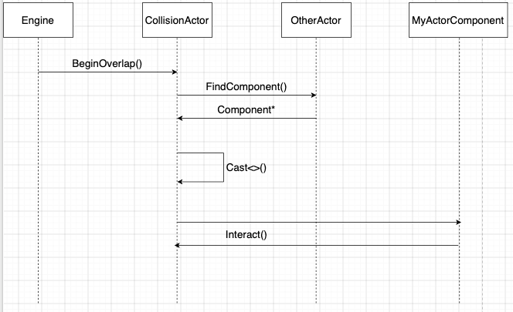
ACollisionActor — BeginOverlap Akışı (Sequence Diagram)
->Temas anında iki aşamalı tip kontrolü
Bir aktör kutuya girdiğinde delegate BeginOverlap()'i tetikler.
Giren aktörün içinde UMyActorComponent var mı diye aranır — çünkü interface'i aktör değil, component taşır.
Bulunan component Cast ile interface kontrolünden geçirilir; bu işlem tamamen CollisionActor'ün içinde olur, o yüzden self-message'dır.
Kontrol başarılıysa Interact() çağrılır.

Slide 12
Unreal Engine C++
UAI_Character

Slide 13
UAI_Character — NativeUpdateAnimation Akışı (Sequence Diagram)
->Animasyon verisinin her frame hesaplanması
Motor her frame NativeUpdateAnimation()'ı çağırır — bu diyagramdaki akış saniyede onlarca kez tekrar eder.
Önce sahibi olan Pawn alınır; yoksa hiçbir işlem yapılmaz.
Pawn'dan hız bilgisi (GetVelocity), hareket bileşeninden ise havada olma durumu (IsFalling) okunur.
Sonuçlar SpeedCpp ve bIsFallingCpp değişkenlerine yazılır.

Slide 14
Unreal Engine C++
AAI_CharacterCpp

Slide 15
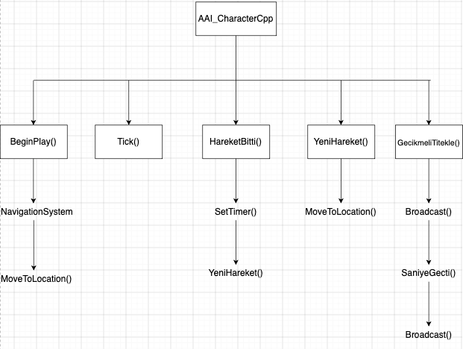
AAI_CharacterCpp — Fonksiyon Çağrı Ağacı
->İki bağımsız akış: hareket döngüsü ve geri sayım
BeginPlay() iki ayrı zinciri birden başlatır: NavMesh üzerinde hedef bulup hareketi tetikler, ayrıca geri sayım için gecikmeli bir timer kurar.
Hareket zinciri: Hedefe varılınca HareketBitti() tetiklenir, 2 saniye beklenir, YeniHareket() yeni bir hedef bulup tekrar yola çıkarır.
Geri sayım zinciri: GecikmeliTetikle() başlangıç değerini yayınlar ve her saniye çalışan bir timer kurar; SaniyeGecti() süreyi azaltıp Blueprint'e bildirir.
Tick() bu sınıfta boştur — akışın hiçbiri her frame çalışmaz.

Slide 16
AAI_CharacterCpp — BeginPlay Akışı (Sequence Diagram)
->AI doğduğunda kendini nasıl hazırlıyor?
NavigationSystem'e erişilir — haritadaki yürünebilir alan verisini tutan sistem budur.
NavMesh üzerinde rastgele bir hedef noktası istenir; sonuç NavLocation'a yazılır.
Karakteri kontrol eden Controller alınıp AAIController'a dönüştürülür — emirleri karakter değil, controller uygular.
Önce AddDynamic() ile varış olayına abone olunur, sonra MoveToLocation() ile hareket emri verilir.
Son olarak geri sayımı başlatacak gecikmeli timer kurulur.

Slide 17
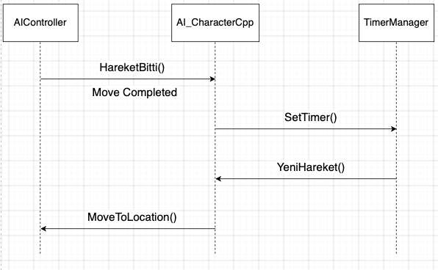
AAI_CharacterCpp — Hareket Döngüsü (Sequence Diagram)
->Kendini besleyen sonsuz dolaşım
Controller hedefe vardığında ReceiveMoveCompleted delegate'ini yayınlar ve HareketBitti() otomatik çağrılır.
Hemen yeni hareket başlatılmaz; 2 saniyelik bir timer kurulur — AI varış noktasında bekler, hareketi daha doğal görünür.
Süre dolunca YeniHareket() çalışır, NavMesh'ten yeni bir hedef alır ve controller'a yeni emri verir.
Hareket bitince akış başa döner: döngü kendi kendini besler.

Slide 18
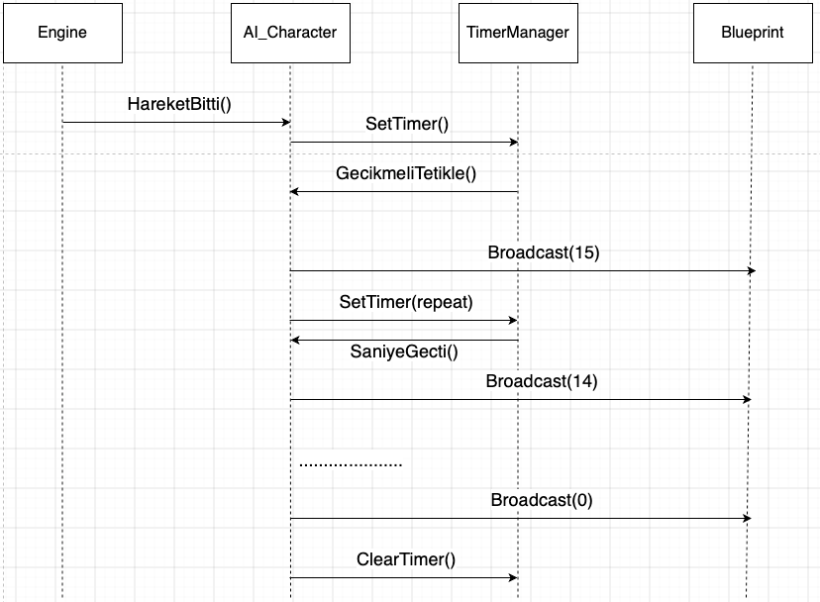
AAI_CharacterCpp — Geri Sayım Akışı (Sequence Diagram)
->Zamanla tetiklenen döngü ve Blueprint'e veri yayını
BeginPlay() 1 saniyelik tek seferlik bir timer kurar; amaç Blueprint tarafının delegate'e bağlanmasını beklemektir.
Süre dolunca GecikmeliTetikle() başlangıç değerini yayınlar ve bu kez tekrarlayan bir timer kurar.
Her saniye SaniyeGecti() çalışır: süreyi bir azaltır ve yeni değeri Blueprint'e bildirir.
Sıfıra ulaşıldığında ClearTimer() ile timer durdurulur — yoksa eksiye doğru sonsuza kadar sayar.

Slide 19
Unreal Engine C++
UMyUserWidget

Slide 20
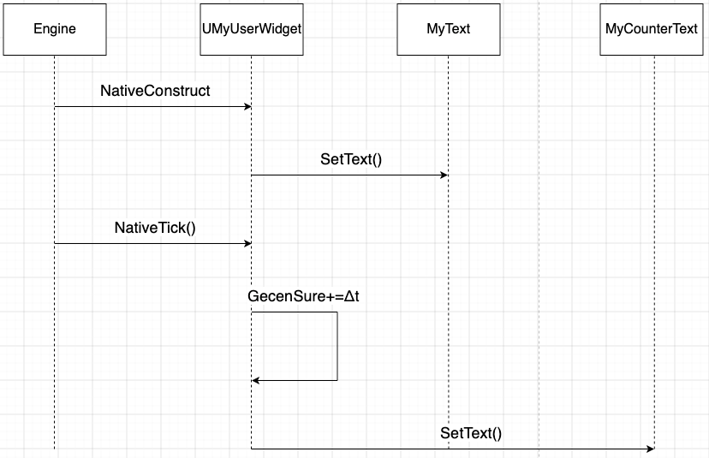
UMyUserWidget — Arayüz Güncelleme Akışı (Sequence Diagram)
->Bir kez kurulan metin, her frame güncellenen sayaç
NativeConstruct() widget ekrana geldiğinde bir kez çalışır ve sabit başlık metnini yazar.
NativeTick() her frame çalışır; geçen süreyi GecenSure değişkeninde biriktirir.
Biriken süre metne çevrilip MyCounterText'e yazılır — sayaç bu şekilde canlı görünür.
İki Text Block farklı ritimlerde güncellenir: biri bir kez, diğeri sürekli.

Slide 21

Genel Değerlendirme — İletişim Desenleri
Projede iki nesne birbirine kaç farklı yoldan bağlanıyor?
Doğrudan çağrı: Component sahibinin fonksiyonunu çağırır. En basit ama en sıkı bağ.
Cast: Cast<ADenemeActor> — çalışma anında tip kontrolü. Somut sınıfa bağımlı, kırılgan.
Interface: Cast<IMyInterface> — sözleşmeye bağımlı. Karşı tarafın sınıfını bilmeye gerek yok.
Delegate: Yayın yapan, kimi çağırdığını bilmez. En gevşek bağ.
Timer: Zamanla tetiklenen, çağıranı olmayan akış.

Slide 22
Teşekkürler
Recep Akkuş

